Slide 1
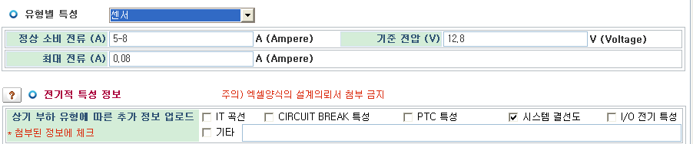
5. 설계의뢰서 상세정보 입력 예시
5.3. (유형:센서) 차량용 충전 IR 센서
0.07
5
0.10
첨부1. IT곡선 (Current vs Time)
첨부2. 시스템 결선도
전압(V)
5.25
ECU
+5V
D1
U1
1
5.0
R1
C1
4.75
38.4KHz
LED1
2
70.0
100
110.0
전류(mA)
DIG.
3
R2

Slide 2
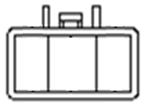
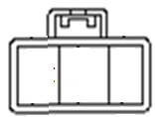
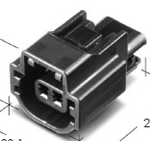
1. TRANSMITTER IR 모듈
부품측 콘넥터 | 부품측 콘넥터 3D | 하네스측 콘넥터 | 하네스측 콘넥터 3D
3
2
1
3
2
1
KET MG 655641(?)
▣ PIN FUNCTION
1. VCC(+5V)
2. signal (38.4kHz)
3. Diagnosis
KET MG 642605
▣ PIN FUNCTION
1. VCC(+5V)
2. signal (38.4kHz)
3. Diagnosis
KET MG 655641(?)
(IR UNIT측)
KET MG 642605
(IR UNIT 상대측)
부품 측 콘넥터 사양 (KET MG 655641 )
PIN NO | PIN NAME | PIN 기능 | PIN 도금
1 | Supply Power_DC5v | 모듈에 DC 5V 공급 | 주석 도금
2 | signal_out | 38.4kHz | 주석 도금
3 | Diagnosis | 고장진단 | 주석 도금
하네스 측 콘넥터 사양 (KET MG 642605)
PIN NO | PIN NAME | PIN 기능 | PIN 도금
1 | Supply Power_DC5v | 모듈에 DC 5V 공급 | 주석 도금
2 | signal_out | 38.4kHz | 주석 도금
3 | Diagnosis | 고장진단 | 주석 도금

Slide 3
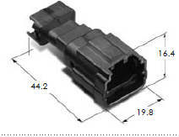
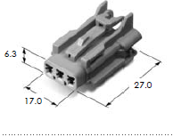
1. 하네스 IR 모듈
하네스측 콘넥터 | 하네스측 콘넥터 3D | 차량측 콘넥터 | 차량 측 콘넥터 3D
3
2
1
3
2
1
KET MG 642602
▣ PIN FUNCTION
1. VCC(+5V)
2. signal (38.4kHz)
3. Diagnosis)
KET MG 612603
▣ PIN FUNCTION
1. VCC(+5V)
2. signal (38.4kHz)
3. Diagnosis
KET MG 642602
(차량측)
KET MG 612603
부품 측 콘넥터 사양 (KET MG 642602 )
PIN NO | PIN NAME | PIN 기능 | PIN 도금
1 | Supply Power_DC5v | 모듈에 DC 5V 공급 | 주석 도금
2 | singal_out | 38.4kHz | 주석 도금
3 | DIG. | 고장진단 | 주석 도금
하네스 측 콘넥터 사양 (KET MG 645603)
PIN NO | PIN NAME | PIN 기능 | PIN 도금
1 | Supply Power_DC5v | 모듈에 DC 5V 공급 | 주석 도금
2 | singal_out | 38.4kHz | 주석 도금
3 | DIG. | 고장진단 | 주석 도금

Slide 4
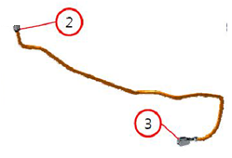
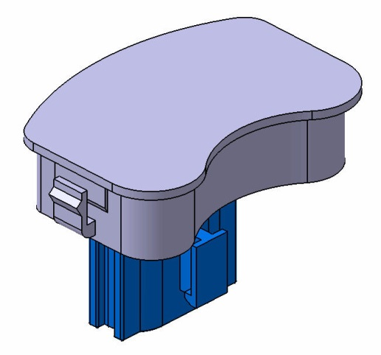
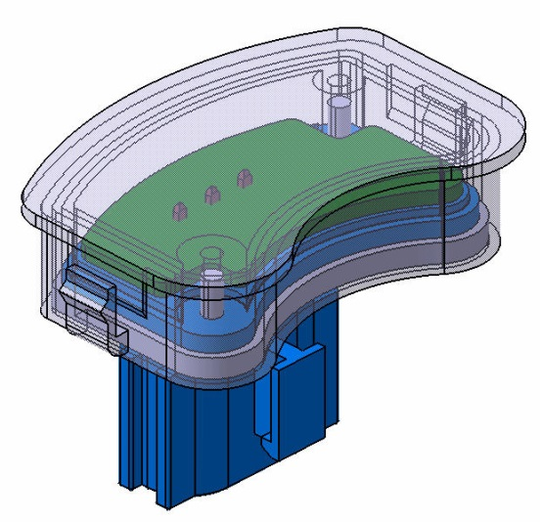
3-2. 제품 형상
-하네스 길이 : 1m10cm
-하네스 중간에는 콜 게이트로 보호함.

Slide 5
6. 결선도
ECU
하네스 ass’y
U1
+5V
D1
1
1
1
R1
C1
38.4KHz
LED1
38.4KHz
2
2
2
DIG.
DIG,
R2
3
3
3

